Slide 1
테스트
English Title
A, 김성용

Slide 2
테스트
테스트

Slide 3
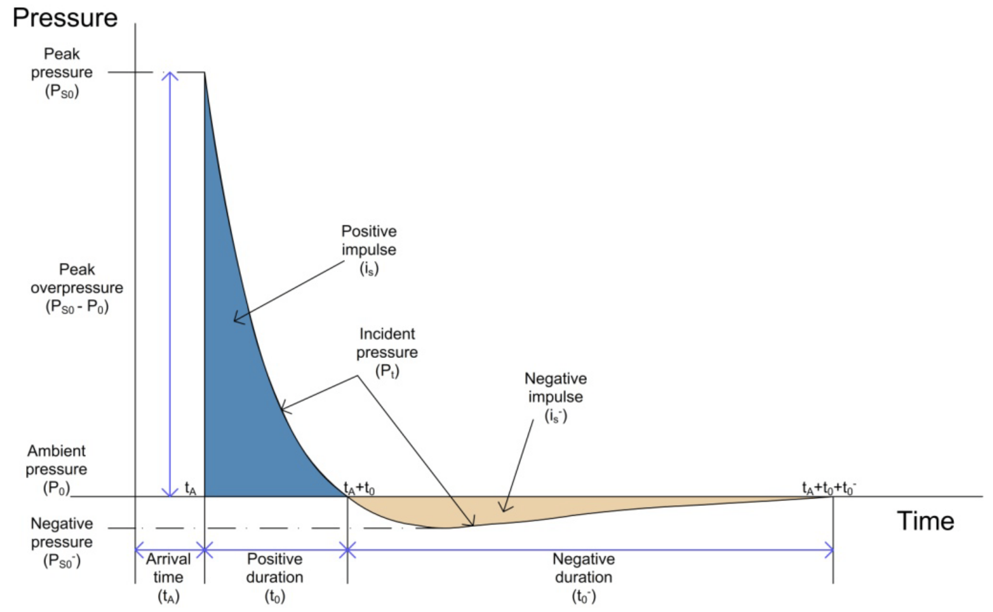
하중의 산정
최대 과압(Peak Overpressure)의 선정 (e.g., 100kPa) 폭발파의 최대압력
최대 반사압(Peak Reflected Overpressure)의 산정 (e.g., 275kPa) 폭발파가 구조물에 부딪히며 증폭되어 가하는 최대압력
양압시간(Positive Duration)산정 (e.g., 2초)
이상화된 폭발의 압력-시간도 이미지 출처 : Experimental and Empirical Study for Prediction of Blast Loads

Slide 4
테스트입니다
이것은 테스트입니다
abc
테스트

Slide 5
THANK YOU
Any comments and suggestions will be appreciated.
Notes:
이상으로 발표를 마칩니다. 감사합니다.

